Slide 1


Réunion Publique – 19 novembre 2019
Transfert de la compétence eau potable Commune d’Eix au SIELL

Slide 2




1. Focus sur la Loi NOTRe
Un changement de niveau d’autorité organisatrice
Loi portant la nouvelle organisation territoriale de la République (2015)
(proprosition de) Loi Ferrand-Fesneau (2018)
La loi NOTRe impose le transfert obligatoire des compétences eau potable et assainissement aux EPCI-FP.
  Un calendrier différencié selon le type d’EPCI-FP
  Des règles différenciées selon la taille des syndicats aujourd’hui compétents
Des compétences insécables à compter du 1er janvier 2018
  Assainissement = assainissement collectif + non collectif + eaux pluviales urbaines
  Eau = production par captage ou pompage, de la protection du point de prélèvement, du traitement + transport + stockage + distribution

Slide 3


1. Focus sur la Loi NOTRe
Quand peut avoir lieu la prise de compétence ?
Pour les CC, les compétences :
Sont optionnelles au 1er janvier 2018
Deviennent obligatoires au plus tard:
  le 1er janvier 2020 ou
  le 1er janvier 2026
  (si opposition du 1/4 des communes ⬄ au moins 20 % de la population)
Dans tous les cas, le « ménage » sur les compétences optionnelles de la communauté aura du être fait avant le 1er janvier 2018. Plusieurs possibilités:
  Prise de compétence en bloc
  Retour des (morceaux) de compétences aux communes
  Passage des compétences en compétences facultatives

Slide 4

1. Focus sur la Loi NOTRe
Qui peut être compétent et comment ?
Les Communautés de Communes
  Exercice en propre (EPCI-FP = autorité organisatrice)
  Transfert volontaire ou représentation-substitution dans un syndicat (syndicat = autorité organisatrice)
Les syndicats mixtes :
  Les syndicats totalement inclus dans un EPCI-FP sont dissouts
  Pour les syndicats à cheval sur :
    Des communes appartenant à au moins 3 EPCI-FP et plus : Tout EPCI-FP peut être en représentation-substitution
    Des communes appartenant à des EPCI-FP : Représentation-substitution des CC
Les communes ne pourront plus être compétentes en eau et assainissement (principe d’exclusivité)
Capacité d’auto-détermination des EPCI-FP
Les communautés de communes peuvent demander au Préfet l’autorisation, après avis simple de la commission départementale de coopération intercommunale, de se retirer du syndicat au 1er janvier suivant la date du transfert de la compétence (art. 67 Loi NOTRe).

Slide 5
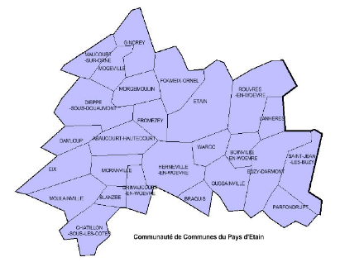
2. Périmètre d’étude de la CC du Pays d’Etain
    Un périmètre étendu à 26 communes
    Un contexte très rural avec une population globale de l’ordre de 8 120 habitants, soit une moyenne de 310 habitants par commune, avec 16 communes présentant moins de 150 habitants.
    Une commune prédominante en population : ETAIN (3784 habitants).

Slide 6
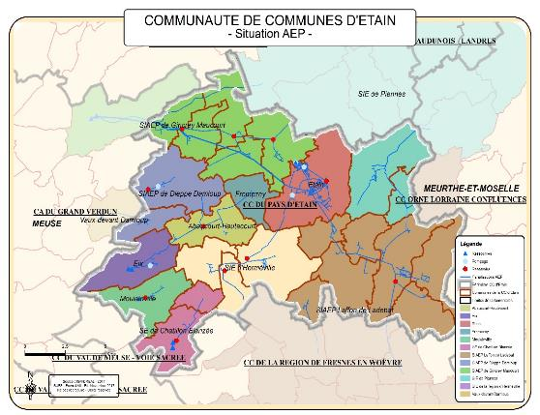
3. Eau potable - Répartition des compétences et services
11 services Eau Potable
→ 5 communes
→ 6 syndicats
Entités compétentes | Mode de gestion | Nombre de communes | % de la population CCPE
SIE CHATILLON-BLANZÉE | Régie | 2 | 3%
SIE DIEPPE-DAMLOUP | Régie | 2 | 4%
SIE GINCREY-MAUCOURT | Régie | 5 | 7%
SIE de la Région d’HERMÉVILLE | Régie | 3 | 6%
SIE LAFFON DE LADEBAT | Régie | 7 | 18%
SIE PIENNES (54) | Régie | 2 | 9%
Communes | DSP | 1 | 47%
 | Régie | 4 | 7%
Total général |  | 26 | 100%

Slide 7
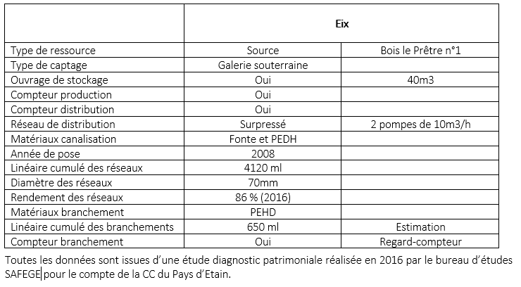
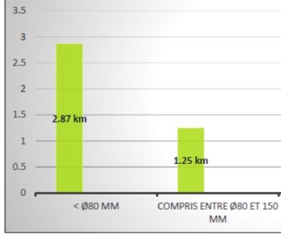
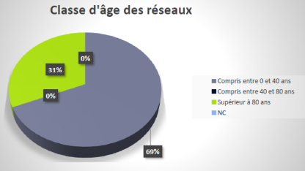
4. Le service communal d’Eau potable – Commune d’Eix
Schéma de transfert des compétences eau potable et assainissement - Lot 1 et 2 - 19/06/2018

Slide 8
4. Le service communal d’Eau potable – Commune d’Eix
LES TARIFS SUR LE TERRITOIRE DE LA COMMUNE D’EIX SONT DE :
  2,40 € TTC/M3 (TRANCHE DE 0 À 120M3)
  TAXE POLLUTION (agence de l’eau Rhin/ Meuse ) : 0,35 € TTC/M3
  ABONNEMENT COMPTEUR : 85 € TTC / AN (DIAMÈTRE 15MM)
  PAS DE TVA
UN MONTANT DE 415 € TTC pour 120 M3 DE CONSOMMATION (ABONNEMENT, EAU ET TAXE), SOIT 3,45 € TTC/M3
La commune d’EIX prend à sa charge, par le budget général, la taxe prélèvement d’un montant moyen annuel de l’ordre de 1 050 € TTC.

Slide 9

5. Le Service Intercommunal des Eaux Laffon de Ladebat
LE SIELL : SES COMPÉTENCES ET SON MODE DE GESTION
SES COMPÉTENCES
LE SIELL, EST UN ÉTABLISSEMENT PUBLIC INTERCOMMUNAL CONSTITUÉ, AU 1er JANVIER 2019, DE 51 COMMUNES MEUSIENNES ET 2 COMMUNES MEURTHE ET MOSELLANES. (71 villages)
LE SIELL EST COMPÉTENT DEPUIS LE 10 OCTOBRE 1947, DATE DE SA CRÉATION, POUR:
la PRODUCTION PAR CAPTAGE ou POMPAGE,
la PROTECTION des POINTS de PRÉLÈVEMENT,
le TRAITEMENT,
le TRANSPORT,
le STOCKAGE
la DISTRIBUTION
C’est un
SERVICE PUBLIC D’EAU POTABLE COMPLET
au titre de l’article L.2224-7 du CGCT
Schéma de transfert des compétences eau potable et assainissement - Lot 1 et 2 - 19/06/2018

Slide 10
5. Le Service Intercommunal des Eaux Laffon de Ladebat
SON MODE DE GESTION
LE SERVICE D’EAU POTABLE EST ASSURÉ EN RÉGIE DIRECTE.
LE SIELL ASSURE DIRECTEMENT PLUSIEURS PRESTATIONS, NOTAMMENT :
L’ENTRETIEN COURANT DES OUVRAGES,
LA RELEVE DES COMPTEURS ET LA FACTURATION DE L’EAU CONSOMMÉE,
LA GESTION COURANTE POUR LA CRÉATION DES NOUVEAUX BRANCHEMENTS,
LES APPELS D’OFFRES ET LA MAÎTRISE D’OEUVRE DE CERTAINS DOSSIERS DE RENOUVELLEMENT OU D’EXTENSION DE SON RÉSEAU,
LA GESTION ADMINISTRATIVE ET FINANCIÈRE.

Slide 11
5. Le Service Intercommunal des Eaux Laffon de Ladebat
MAIS LE SIELL CONFIE ET COLLABORE AVEC DIFFÉRENTS PRESTATAIRES DE SERVICES, QUI SONT ACTUELLEMENT :
LA SOCIETE SOTRAE SA de LIGNY EN BARROIS POUR LE MARCHÉ D’ENTRETIEN DES RÉSEAUX D’EAU POTABLE ET BRANCHEMENTS NEUFS,
LA SOCIETE ÉLECTRICITE INDUSTRIELLE TRICOT de JARVILLE LA MALGRANGE POUR LE MARCHÉ D’ENTRETIEN DES INSTALLATIONS ÉLECTROMÉCANIQUES ET DE TÉLÉGESTION,
LE BUREAU D’ÉTUDES LORRAINE CONSEILS de METZ POUR DIVERSES MISSIONS DE PRESTATIONS INTELLECTUELLES.

Slide 12
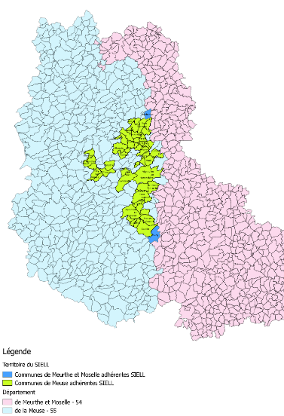
5. Le Service Intercommunal des Eaux Laffon de Ladebat
LE TERRITOIRE DU SIELL
DEPUIS LE 1er JANVIER 2019, LE SIELL ASSURE
L’ALIMENTATION ET LA DISTRIBUTION EN EAU POTABLE À :
UNE POPULATION DE 11 238 HABITANTS
SOIT ENVIRON 6 145 ABONNÉS
A compter de mars 2020, chaque membre sera
représenté au COMITE SYNDICAL à raison de :
1 représentant pour les communes de – de 500 habitants
+ 1 représentant par tranche de 500 habitants

Slide 13
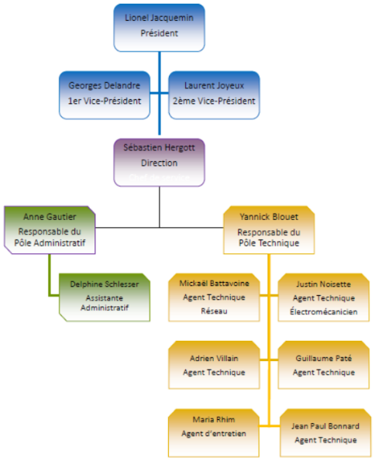
ORGANIGRAMME
5. Le Service Intercommunal des Eaux Laffon de Ladebat

Slide 14
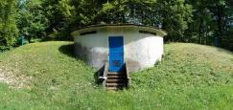
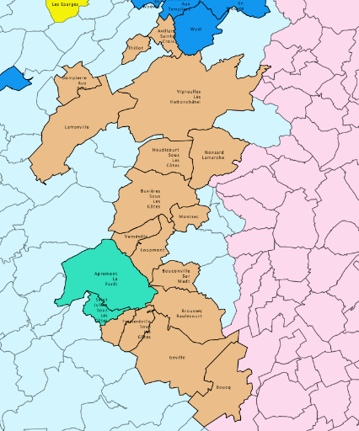
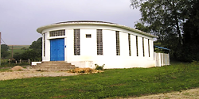
5. Le Service Intercommunal des Eaux Laffon de Ladebat
SES INFRASTRUCTURES DE POMPAGE ET DE STOCKAGE
LE SIELL DISPOSE de 9 POINTS de PRODUCTION RÉPARTIS sur 3 UNITÉS de DISTRIBUTION PRINCIPALES, À SAVOIR :
La BRANCHE SUD DU SYNDICAT EST ALIMENTÉE PAR TROIS SITES DE CAPTAGE DISTINCTS :
  LES CAPTAGES DE DEUXNOUDS-AUX-BOIS. LES EAUX SONT ENSUITE STOCKÉES DANS UNE BÂCHE DE 200 M3 AVANT D’ÊTRE REFOULÉES VERS LES RÉSERVOIRS D’HATTONCHÂTEL ET DE CREUË,
  LE CAPTAGE DE DOMPIERRE-AUX-BOIS. LES EAUX SONT ENSUITE ACHEMINÉES GRAVITAIREMENT VERS UNE BÂCHE DE 500 M3 AVANT D’ÊTRE REFOULÉES VERS LE RÉSERVOIR DE HATTONCHÂTEL ET DE CREUË,
  LE CAPTAGE DE SAINT-JULIEN-SOUS-LES-CÔTES. LES EAUX ALIMENTENT 2 VILLAGES : Saint-Julien-sous-les-Côtes et Liouville,

Slide 15
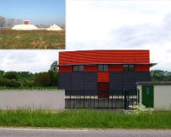
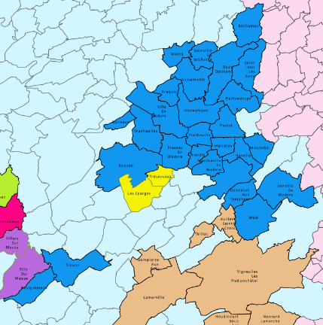
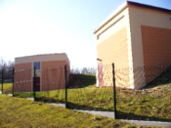
5. Le Service Intercommunal des Eaux Laffon de Ladebat
La BRANCHE NORD du SYNDICAT EST ALIMENTÉE PAR UNITÉ DE PRODUCTION CONSTITUÉE DE :
  2 FORAGES DANS LA NAPPE ALLUVIALE DE LA MEUSE SITUÉS À TROYON, D’UNE CAPACITÉ DE 300 M3/H CHACUN. L’EAU EST ENSUITE REFOULÉE :
  VERS LE RÉSERVOIR DE WOIMBEY / BOUQUEMONT d’une CAPACITÉ de 750 M3 pour la desserte des communes situées en vallée de Meuse (Bouquemont, Troyon)
  VERS LE RÉSERVOIR PRINCIPAL DE MONTVILLERS d’une CAPACITÉ de 2000 M3 ( les communes adhérentes au SIELL en plaine de la Woëvre)
  LES SOURCES DE JONVAUX SITUÉES SUR LE TERRITOIRE DE LA COMMUNE DES ÉPARGES. ELLES DESSERVENT LES VILLAGES DE TRÉSAUVAUX ET LES ÉPARGES

Slide 16
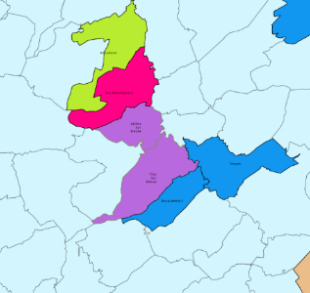
5. Le Service Intercommunal des Eaux Laffon de Ladebat
L’UNITÉ VAL DE MEUSE EST ALIMENTÉE PAR :
  1 SOURCE SITUÉE À DIEUE-SUR-MEUSE, desservant la commune de ANCEMONT,
  1 SOURCE SITUÉE À GÉNICOURT-SUR-MEUSE, desservant la commune des MONTHAIRONS,
  1 FORAGE DANS LA NAPPE ALLUVIALE DE LA MEUSE SITUÉ À VILLERS-SUR-MEUSE, desservant les communes de Villers-sur-Meuse et Tilly-sur-Meuse,
  1 SOURCE SITUÉE À RANZIERE, desservant la commune de Ranzière,

Slide 17
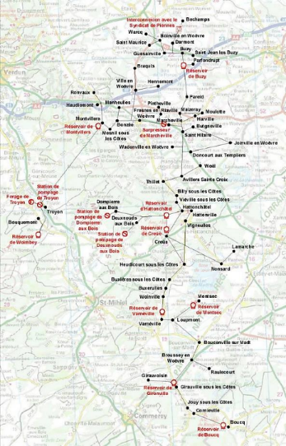
5. Le Service Intercommunal des Eaux Laffon de Ladebat
DE PLUS, LE SYNDICAT DISPOSE DE TROIS INTERCONNEXIONS AVEC DES COLLECTIVITÉS VOISINES :
  avec LE SYNDICAT DES EAUX DE PIENNES À LANHÈRES :
  CETTE LIAISON DE SECOURS EST TRÈS PEU UTILISÉE. ELLE PERMET NOTAMMENT D’ALIMENTER, À HAUTEUR DE 250 À 300 M³/J
  avec LA VILLE D’ETAIN :
  CETTE LIAISON A ÉTÉ RÉALISÉE EN 2012. ELLE PERMET D’ACHEMINER EXCEPTIONNELLEMENT UN VOLUME DE SECOURS COMPRIS ENTRE 150 ET 200 M³/J
  avec LE SYNDICAT DES EAUX DU SOIRON
  ELLE PERMET D’ACHEMINER UN VOLUME COMPRIS ENTRE 500 ET 1000 M³/J.

Slide 18
5. Le Service Intercommunal des Eaux Laffon de Ladebat
En 2018, Le siell c’est :
UN LINÉAIRE de RÉSEAUX DE ≈ 425 KM
UNE PRODUCTION DE 1 044 156 M3
UNE CONSOMMATION FACTURÉE PRORATISEE SUR 365 JOURS DE 852 287 M3
UN VOLUME NON DISTRIBUÉ DE 191 869 M3
UN RENDEMENT GLOBAL DE 82,2,5% SOIT UNE PERTE DE RENDEMENT DE 2,7 % / 2017
UN TAUX DE CONFORMITÉ DE 100% POUR LES ANALYSES PHYSICO-CHIMIQUES
UN TAUX DE CONFORMITÉ de 92% POUR LES ANALYSES BACTÉRIOLOGIQUES

Slide 19
5. Le Service Intercommunal des Eaux Laffon de Ladebat
À compter du 1er janvier 2020:
LES TARIFS SUR LE TERRITOIRE DE LA COMMUNE D’EIX SERONT DE :
  2,40 € HT/M3 (TRANCHE DE 0 À 500M3)
  TAXE POLLUTION : 0,35 € HT/M3
  REDEVANCE PRÉLÈVEMENT : 0,10 € HT/M3
  ABONNEMENT COMPTEUR : 65 € HT / AN (DIAMÈTRE 15MM)
  LE SIELL EST ASSUJETTI À LA TVA : 5,5 %
UN MONTANT DE 407 € HT + 22,38 € DE TVA = 429,38 €TTC pour 120 M3 DE CONSOMMATION (ABONNEMENT, EAU ET TAXES), SOIT 3,6095 € TTC/M3 (contre 415 €TTC + 12 € TTC pris en charge par le budget général de la commune = impôts)
UNE DURÉE D’EXTINCTION de la DETTE de 38 ANNÉES ( 417 285 € de capital + 550 369 € d’intérêt), soit 25 465 € de remboursement annuel.
Agence de l’Eau Rhin-Meuse

Slide 20
6. Comparaison de la tarification des services

Slide 21
6. Comparaison de la tarification des services
De 1 à 110m3/an la tarification SIELL est plus avantageuse,
À partir de 110m3/an la tarification EIX est plus avantageuse, dû au non-assujettissement à la TVA 5,5%

Slide 22
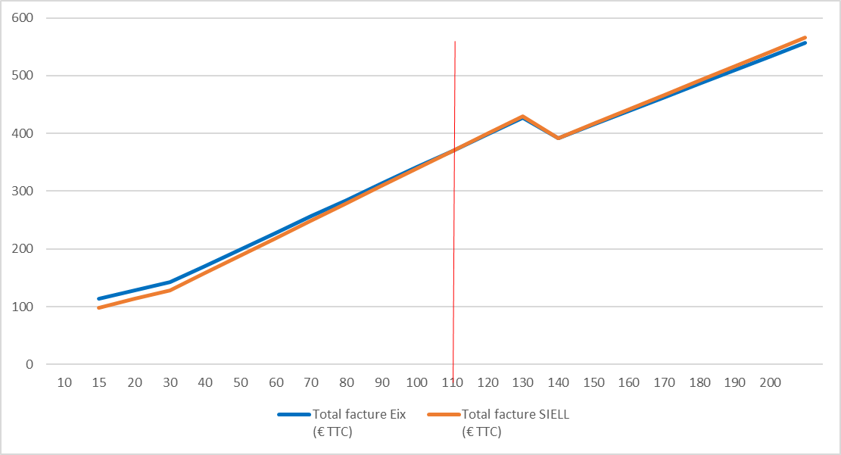
6. Comparaison de la tarification des services

Slide 23
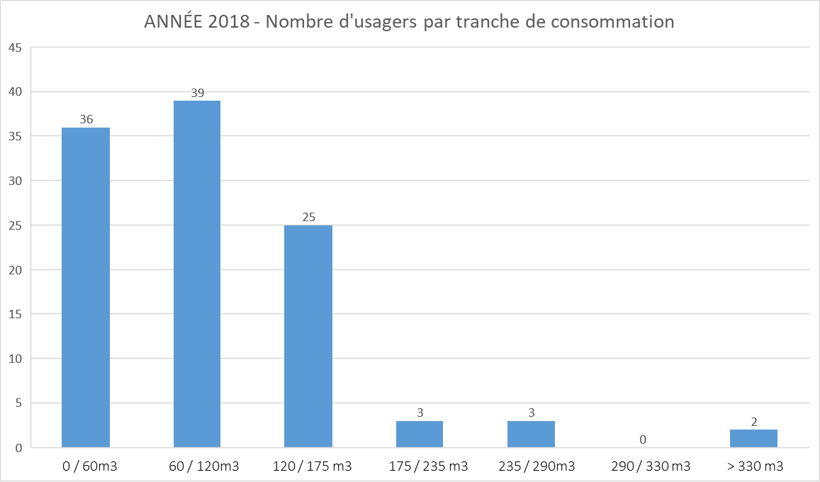
6. Comparaison de la tarification des services

Slide 24

MERCI DE VOTRE ATTENTION

